Slide 1
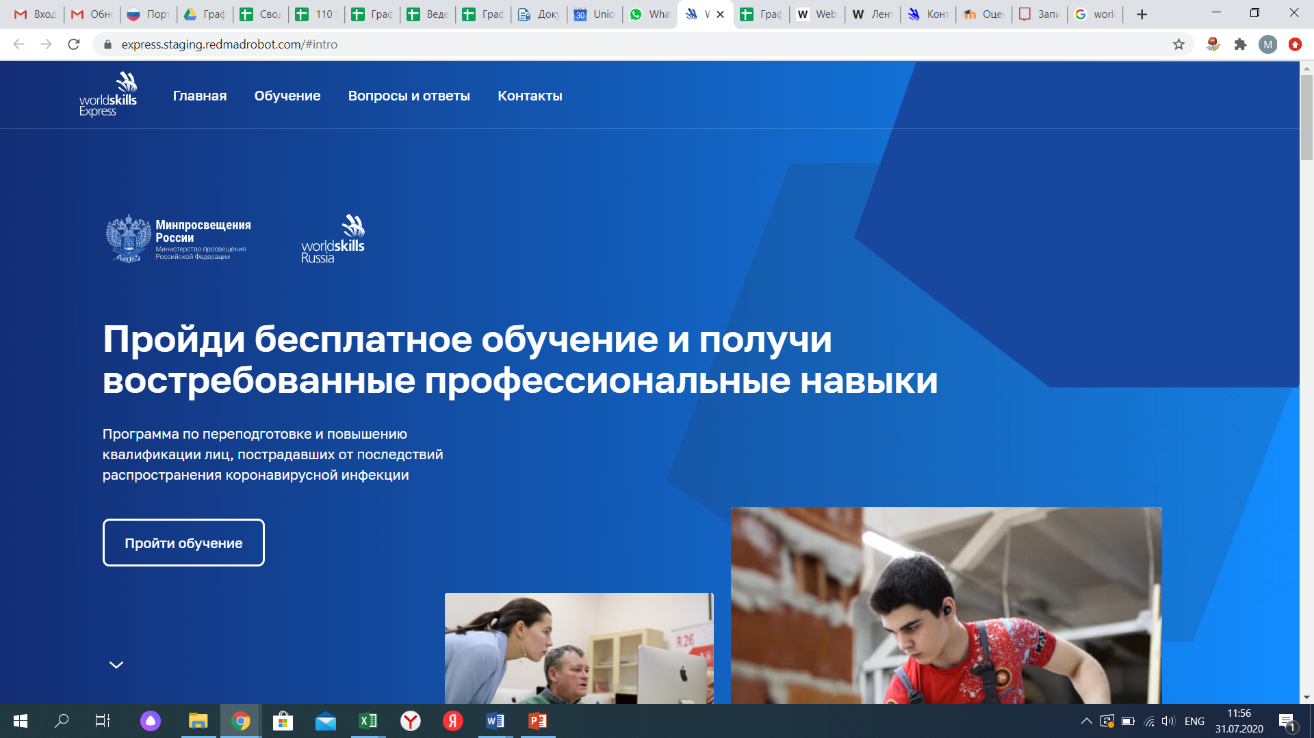
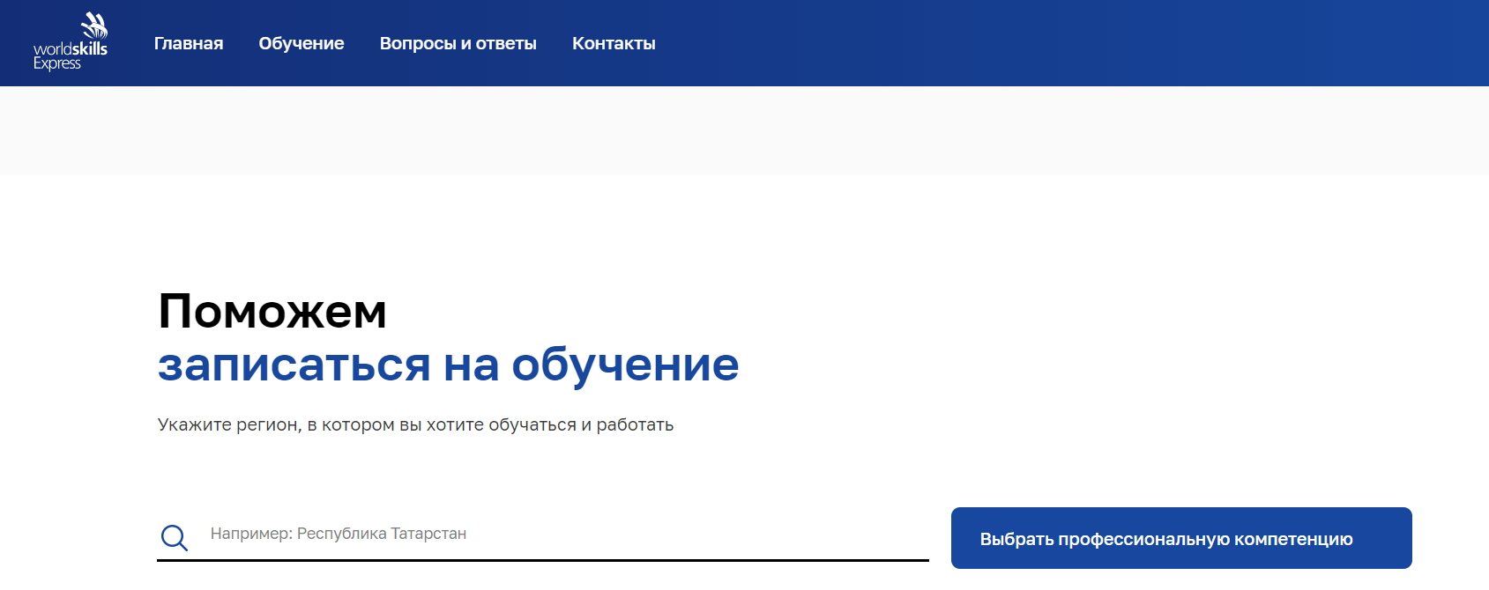
АЛГОРИТМ ЗАПИСИ НА САЙТЕ
Нажать на кнопку
«Пройти обучение»
ИЛИ
Выбрать регион

Slide 2
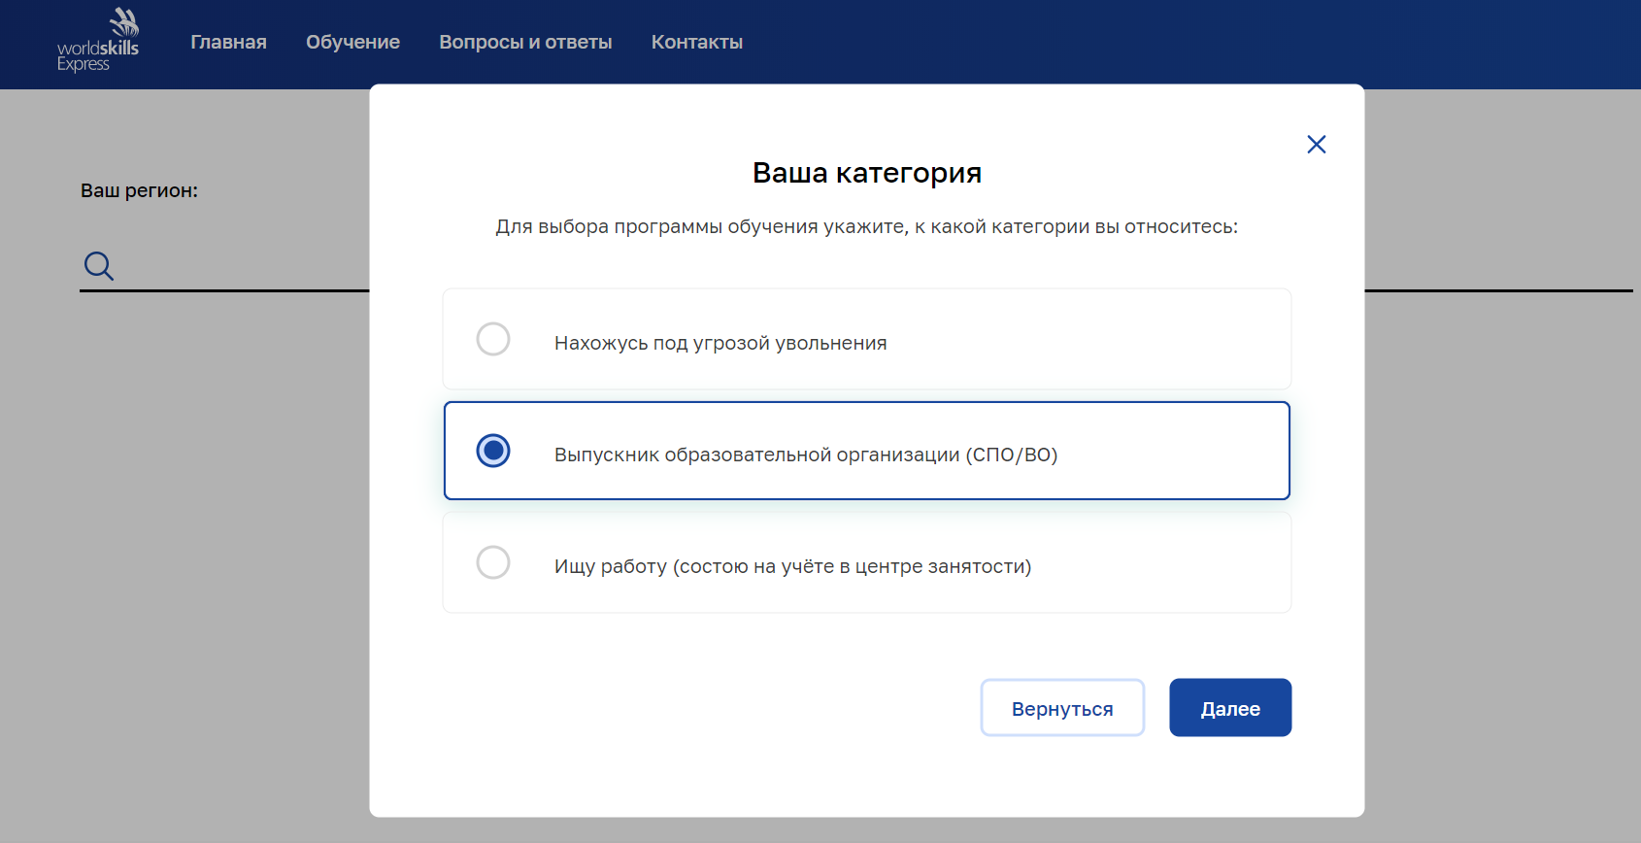

АЛГОРИТМ ЗАПИСИ НА САЙТЕ
Для записи можно выбрать только одну из трех категорий

Slide 3
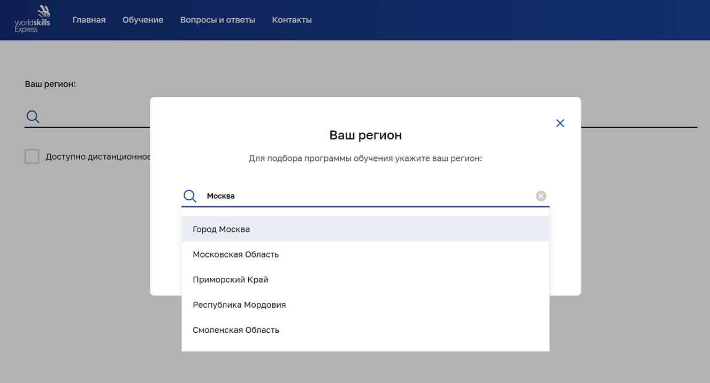
АЛГОРИТМ ЗАПИСИ НА САЙТЕ
Для получения перечня доступных для обучения профессиональных компетенций необходимо выбрать регион из выпадающего списка

Slide 4
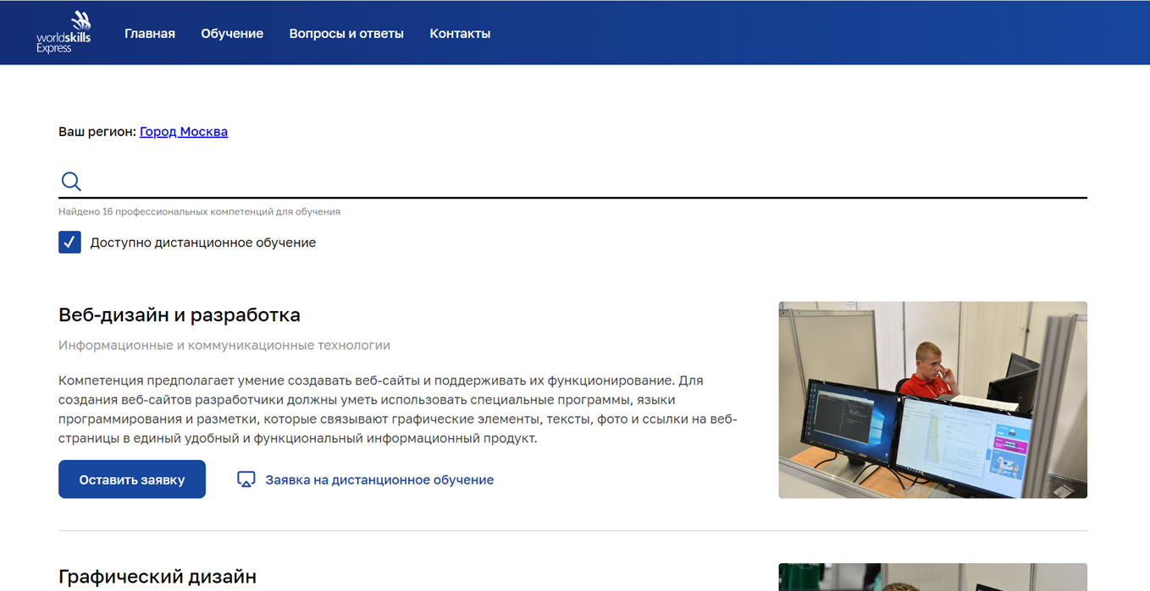

АЛГОРИТМ ЗАПИСИ НА САЙТЕ
Открываются все компетенции в регионе
Есть возможность отфильтровать компетенции, по которым доступно дистанционное обучение
При подаче заявки программы дистанционного обучения выделены в отдельную категорию

Slide 5
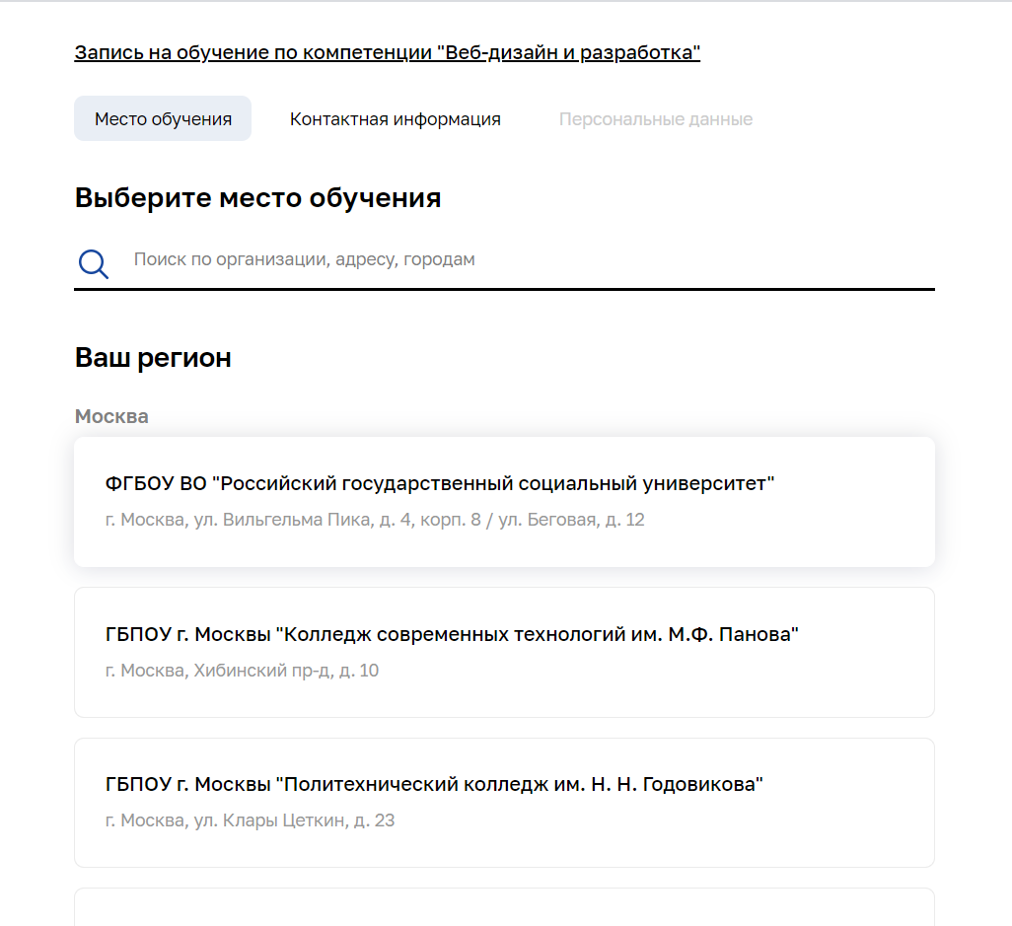
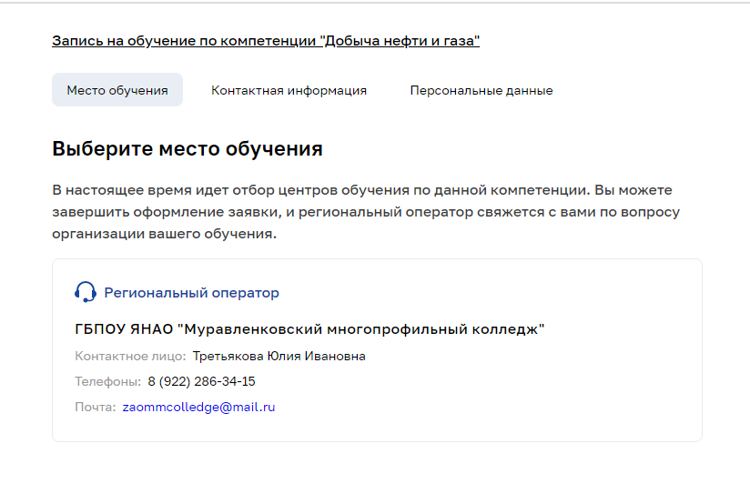

АЛГОРИТМ ЗАПИСИ НА САЙТЕ
Если есть центр обучения по выбранной компетенции – запись в выбранный центр
Если нет центра обучения по выбранной компетенции – запись к региональному оператору
* Данные внесены на сайт без учета последнего ПКО (т.к. нет данных по администраторам)

Slide 6
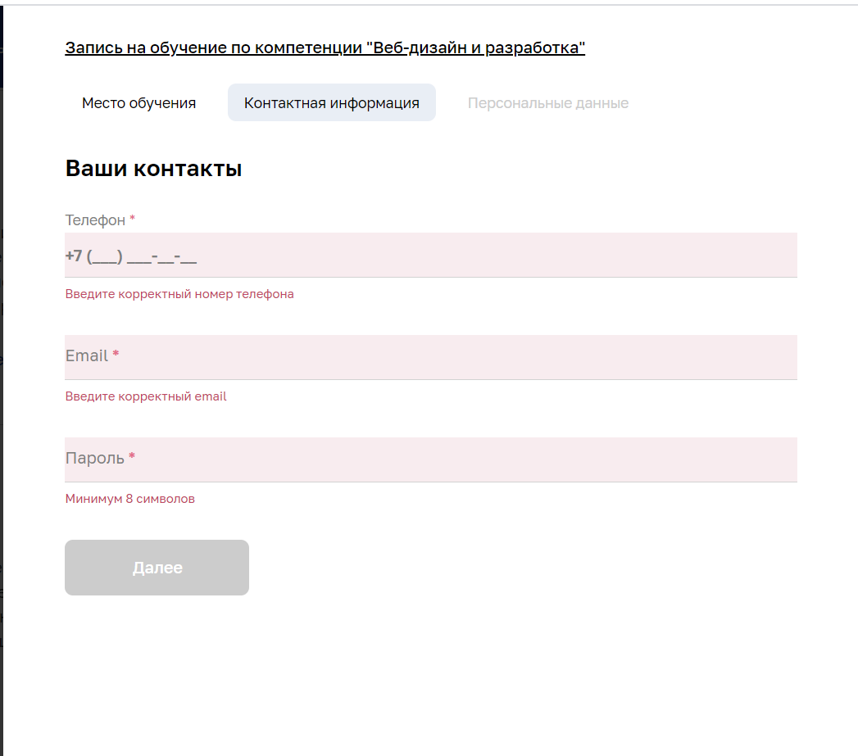
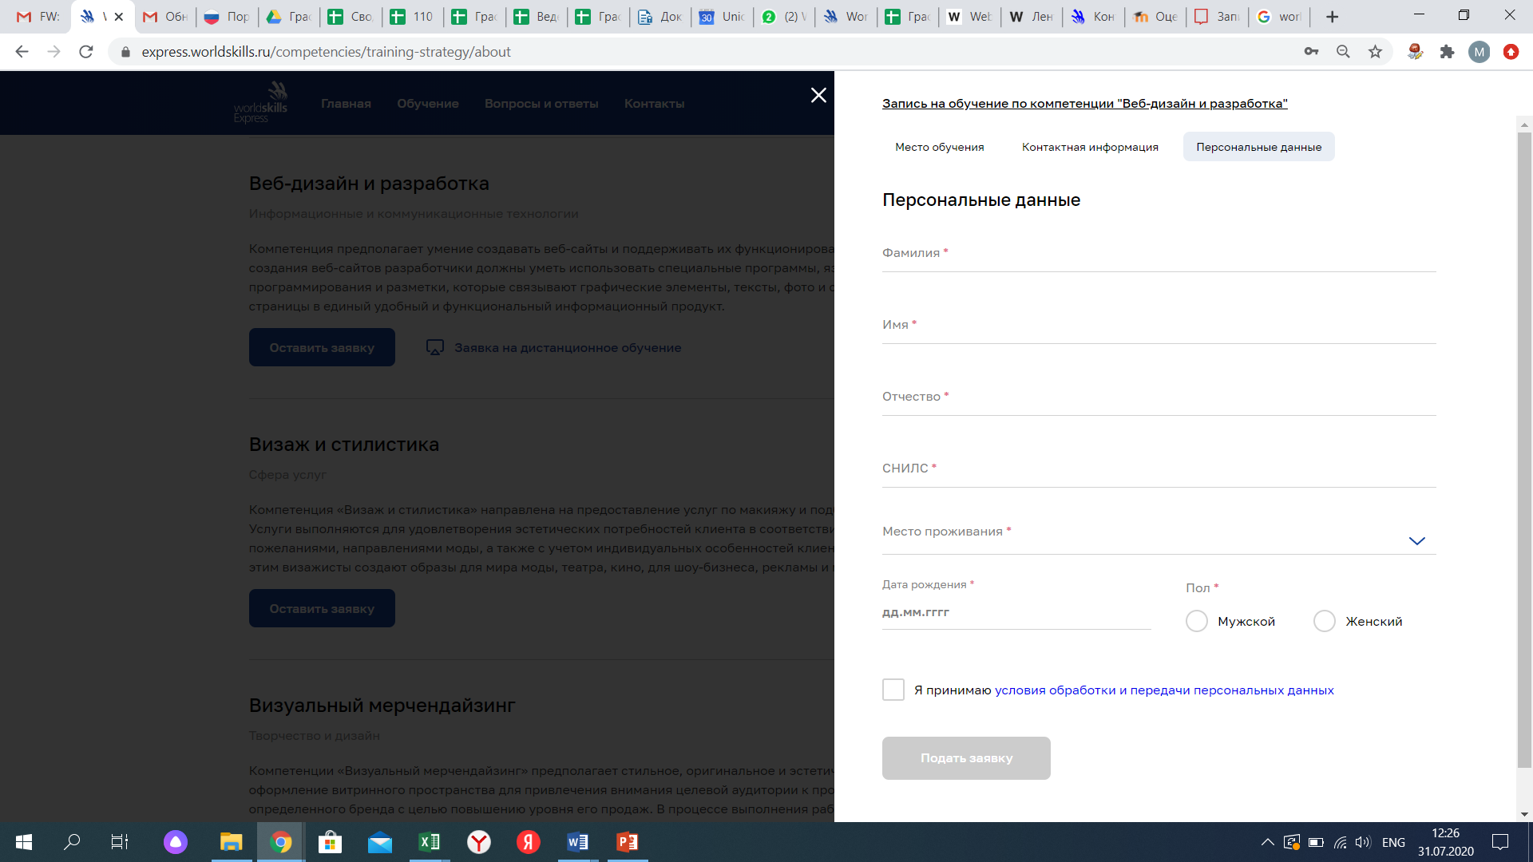



АЛГОРИТМ ЗАПИСИ НА САЙТЕ
Должна быть внесена контактная информация
Должны быть внесены персональные данные (согласие)

